Slide 1





TRƯỜNG TIỂU HỌC LÊ NGỌC HÂN
TOÁN - LỚP 3
LUYỆN TẬP(TRANG 67)

Slide 2

Toán
KIỂM TRA BÀI CŨ
50g x 2 =
100g
96g : 3 =
32g

Slide 3
Toán
Luyện tập
1
>, <, = ?
<
744g … 474g
305g … 350g
>
<
400g + 8g … 480g
450g … 500g – 40g
<
1kg … 900g + 5g
760g + 240g … 1kg
>
=

Slide 4
Toán:
Luyện tập
Bài 2: Mẹ Hà mua 4 gói kẹo và 1 gói bánh, mỗi gói kẹo cân nặng 130g và gói bánh cân nặng 175g. Hỏi mẹ Hà đã mua tất cả bao nhiêu gam kẹo và bánh?
Bài giải
Tóm tắt:
Mua 4 gói kẹo và 1 gói bánh
4 gói kẹo có số gam là:
1 gói kẹo: 130g
130 x 4 = 520 (g)
1 gói bánh: 175g
Mẹ Hà đã mua tất cả số gam là:
Mua tất cả: … gam?
175 + 520 = 695(g)
Đáp số: 695 gam.

Slide 5
Toán:
Luyện tập
Bài 3: Cô Lan có 1kg đường, cô đã dùng làm bánh hết 400g. Sau đó cô chia đều số đường còn lại vào 3 túi nhỏ. Hỏi mỗi túi có bao nhiêu gam đường?
Bài giải
Tóm tắt:
1kg = 1000g
Có : 1kg đường
Số gam đường còn lại là?
Đã dùng: 400g đường
1000 – 400 = 600 (g)
Chia đều số còn lại vào 3 túi
Mỗi túi có số gam đường là:
Mỗi túi: … gam đường?
600 : 3 = 200 (g)
Đáp số: 200 gam.

Slide 6
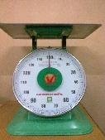
Luyện tập
Bài 4:
Thực hành
Dùng cân để cân một vài đồ dùng học tập của em.

Slide 7

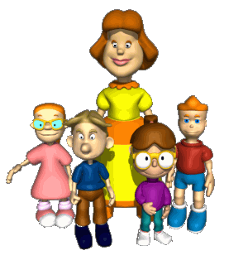
CHÀO CÁC EM !

